Slide 1


SW개발/HW제작 설계서
프로젝트명 : CrackBot AI — 건축물 균열 탐지 및 안전점검 자동화 시스템
2026. 08. 00

Slide 2

수행 단계별 주요 산출물
단계 | 산출물 | 일반 | 응용 소프트웨어 | 응용 하드웨어
 |  | ∙모바일 APP ∙Web 등 | ∙빅데이터 ∙인공지능 ∙블록체인 등 | ∙IoT ∙로봇 ∙드론 등
환경 분석 | 시장/기술 환경 분석서 | △ | ○ | △
 | 설문조사 결과서 | △ | ○ | △
 | 인터뷰 결과서 | △ | ○ | △
요구사항 분석 | 요구사항 정의서 | ○ | ○ | ○
 | 유즈케이스 정의서 | △ | ○ | △
아키텍처 설계 | 서비스 구성도(시스템 구성도) | ○ | ○ | ○
 | 서비스 흐름도(데이터 흐름도) | △ | ○ | △
 | UI/UX 정의서 | △ | ○ | △
 | 하드웨어/센서 구성도 | - | - | ○
기능 설계 | 메뉴 구성도 | △ | ○ | △
 | 화면 설계서 | ○ | ○ | △
 | 엔티티 관계도 | ○ | ○ | △
 | 기능 처리도(기능 흐름도) | △ | ○ | △
 | 알고리즘 명세서/설명서 | △ | ○ | ○
 | 데이터 수집처리 정의서 | - | ○ | -
 | 하드웨어 설계도 | - | - | ○
개발 / 구현 | 프로그램 목록 | ○ | ○ | ○
 | 테이블 정의서 | ○ | ○ | △
 | 핵심 소스코드 | ○ | ○ | ○
※ ○ 필수, △ 선택

Slide 3
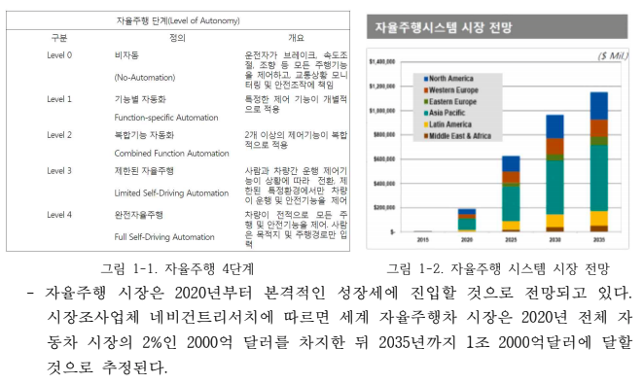
건축물 안전점검 시장 현황
샘플 1
| 시장/기술 동향 분석
▶ 국내 건축물 안전점검 시장
- 국내 준공 후 30년 이상 건축물: 전체의 약 45% (2024 기준)
- 연간 안전점검 대상 건물 수: 약 73만 동 (국토부 2023)
- 안전점검 서비스 시장 규모: 연 5,000억원 이상, 연평균 8% 성장 예상
▶ 기존 점검 방식의 문제점
- 육안 수작업 + 수기 기록 → 주관적 판단, 점검 편차 발생
- 보고서 작성 시간: 현장 점검의 2~3배 소요
- AI 기반 자동화 수요 급증 — 스마트시티, 건설테크 트렌드 연계
▶ 기술 동향
- YOLO 계열 객체 탐지 모델: 건설·인프라 분야 적용 사례 급증
- 국내외 AI 균열 탐지 특허 출원 2020~2024년 3배 이상 증가
- 국토부 '스마트 건설 기술 로드맵': AI 안전점검 핵심 과제로 선정

Slide 4
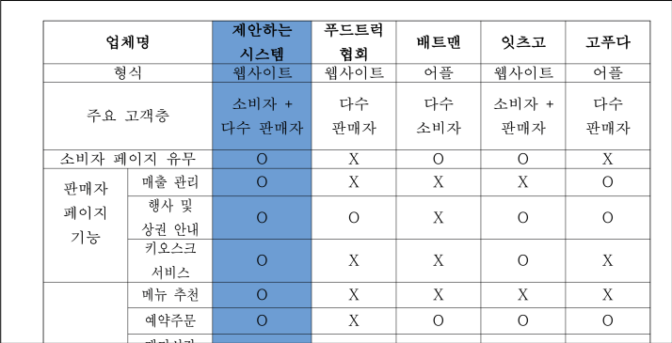
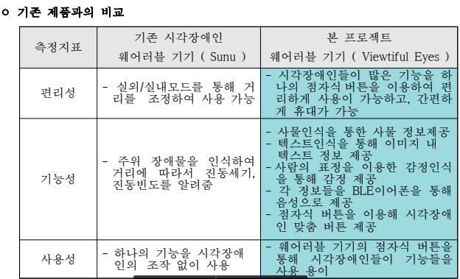
AI 건축물 점검 기술 동향
샘플 1
| 시장/기술 동향 분석
▶ YOLOv8 기반 균열 탐지 기술
- Ultralytics YOLOv8: 실시간 객체 탐지 SOTA 모델, mAP 기준 최고 성능
- 건축물 균열 공개 데이터셋: Roboflow, SDNET, CrackForest 등
- 전이학습(Transfer Learning)으로 소규모 도메인 데이터셋에서도 높은 정확도 달성
▶ 경쟁사/유사 제품 분석
① KT AI 안전진단: 드론+AI 조합, 대형 건물 외벽 전용, 고비용
② 스마트 안전점검(CCTV 기반): 고정 카메라 필요, 모바일 미지원
③ 해외 Crack Monitor Pro: iOS 전용, 한국 건축법 기준 미반영
▶ CrackBot AI 포지셔닝
- 스마트폰 카메라만으로 즉시 사용 가능 (추가 장비 불필요)
- 국내 건축물 안전등급 기준(A~E) 반영, 한국어 보고서 자동 생성
- 오픈소스 기반 저비용 구현 (Docker, FastAPI, React)

Slide 5
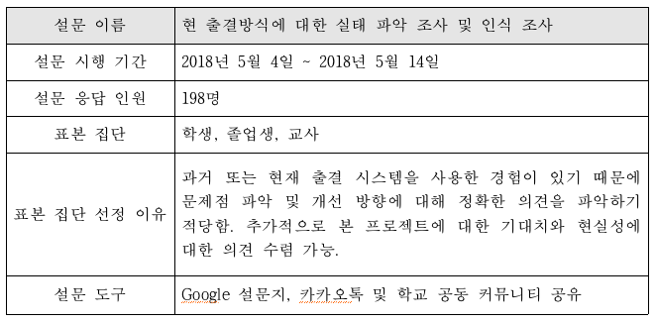
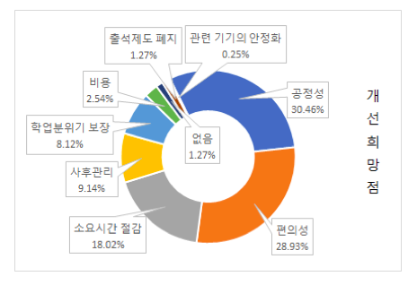
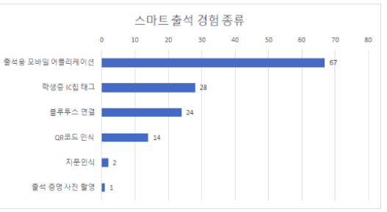
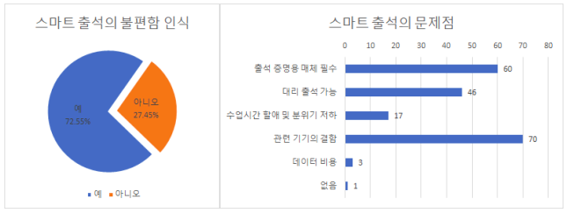
건축물 안전점검 실무자 설문조사
샘플 1
| 설문조사 분석
▶ 조사 개요: 건축물 안전점검 실무자 30명 대상, 2026년 4월 실시
▶ 주요 문항 및 결과
Q1. 현재 안전점검 보고서 작성에 소요되는 시간은?
→ 2~4시간(60%) / 4~6시간(27%) / 6시간 이상(13%)
Q2. 균열 너비 측정 시 오차 발생 경험이 있는가?
→ 자주 있다(53%) / 가끔 있다(37%) / 거의 없다(10%)
Q3. AI 자동 분석 도구가 있다면 사용하겠는가?
→ 매우 그렇다(67%) / 그렇다(27%) / 보통(6%)
Q4. 가장 필요한 기능은?
→ 보고서 자동 생성(43%) / AI 균열 탐지(37%) / 안전등급 자동 판정(20%)
▶ 결론: 현장 점검사 90% 이상이 AI 자동화 도구 필요성에 동의

Slide 6
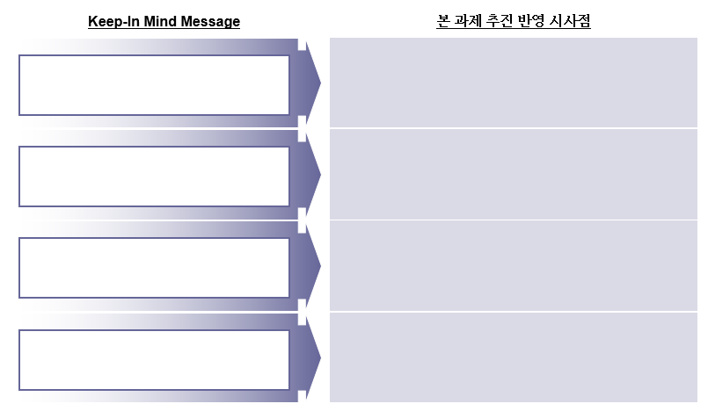
현장 점검사 인터뷰 결과
샘플 1
| 인터뷰 결과서
▶ 인터뷰 대상: 건축물 안전점검 경력 5년 이상 점검사 3명
▶ 인터뷰 일시: 2026년 4월 15일
인터뷰 A (경력 8년)
"하루에 건물 2~3동을 점검하는데, 보고서 쓰는 시간이 절반 이상입니다.
균열 사진 찍고, 크기 재고, Excel에 입력하고, 최종 보고서 만드는 게 너무 번거롭습니다."
인터뷰 B (경력 12년)
"경험이 쌓이면 균열만 봐도 등급이 어느 정도인지 알지만,
신규 점검사들은 기준이 모호해서 같은 균열도 다르게 판정하는 경우가 많습니다.
AI가 객관적인 기준을 제공해주면 정말 도움이 될 것 같습니다."
인터뷰 C (경력 6년)
"스마트폰으로 찍고 바로 결과를 볼 수 있다면, 현장에서 즉시 판단할 수 있어
작업 효율이 훨씬 높아질 것 같습니다. 보고서도 자동으로 나오면 금상첨화죠."

Slide 7
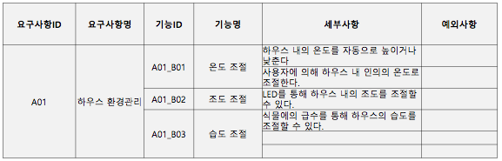
CrackBot AI 요구사항 정의서
| 요구사항 정의서
▶ 기능 요구사항 (S/W)
REQ-01: 사용자는 이메일/비밀번호로 로그인할 수 있어야 한다.
REQ-02: 건축물(건물명, 주소, 층수, 건축연도)을 등록·수정·조회할 수 있어야 한다.
REQ-03: 점검 프로젝트를 생성하고 구역(Zone)을 관리할 수 있어야 한다.
REQ-04: 스마트폰/PC에서 건축물 사진을 업로드할 수 있어야 한다.
REQ-05: AI가 업로드된 이미지에서 균열을 자동 탐지하고 바운딩박스로 표시해야 한다.
REQ-06: 탐지 결과(위치, 너비, 심각도)를 DB에 저장하고 조회할 수 있어야 한다.
REQ-07: 균열 너비 기준으로 A~E 안전등급을 자동 판정해야 한다.
REQ-08: PDF 및 DOCX 형식의 점검 보고서를 자동 생성·다운로드할 수 있어야 한다.
REQ-09: 모바일(768px 이하)과 데스크톱 환경 모두에서 동작해야 한다.
▶ 비기능 요구사항
REQ-NF-01: API 응답 시간 평균 500ms 이하 (균열 탐지 제외)
REQ-NF-02: 균열 탐지 정확도 mAP50 80% 이상
REQ-NF-03: Docker 단일 명령으로 배포 가능해야 한다.

Slide 8
CrackBot AI 요구사항 정의
| 요구사항 정의서
구분 | 기능 | 설명
S/W | 로그인/인증 | 이메일+비밀번호 JWT 인증. Access Token(30분)+Refresh Token(7일) 자동 갱신
 | 건축물 관리 | 건물 등록·수정·삭제·조회 (건물명, 주소, 층수, 건축연도, GPS 좌표)
 | 점검 프로젝트 관리 | 프로젝트 생성·상태 관리(계획/진행/완료), 구역(Zone) 생성·조회
 | 사진 업로드 | PC/모바일에서 JPEG·PNG 이미지 파일 업로드 (드래그앤드롭 지원)
 | AI 균열 탐지 | YOLOv8 모델로 균열 탐지. 바운딩박스·신뢰도·심각도·균열너비(mm) 반환
 | 안전등급 자동 판정 | 균열너비 기준 A~E 5등급 자동 산출. 한국어 권장사항 자동 생성
 | 보고서 자동 생성 | PDF(ReportLab)+DOCX(python-docx) 비동기 생성. 상태 폴링·다운로드
 | 반응형 UI | 768px 기준 모바일(하단탭)/데스크톱(사이드바) 자동 전환
 | 탐지 이력 조회 | 구역별 사진·탐지 결과·오버레이 이미지 조회
 | 프로필 관리 | 사용자 정보 확인 및 로그아웃
 | 오프라인 큐 | 네트워크 불가 시 분석 요청 임시 저장 (UI 구현, 로직 개발 예정)
구분 | 기능 | 설명
H/W | 스마트폰 카메라 | 이미지 촬영 디바이스. 별도 H/W 추가 구매 없이 기존 스마트폰 사용
 | 서버 환경 | Intel i7, RAM 16GB 이상 PC에서 YOLOv8 CPU 추론 (GPU 선택 사항)
 | 네트워크 | WiFi 또는 LTE 환경에서 이미지 업로드 및 API 통신
 | (없음) | IoT/센서/드론 등 별도 H/W 구성요소 없음 — 순수 S/W 프로젝트

Slide 9
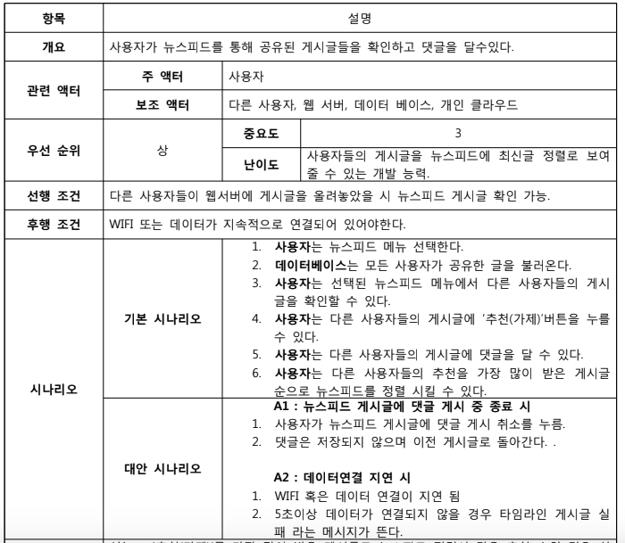
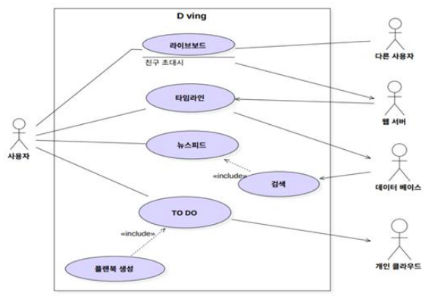

CrackBot AI 유즈케이스
| 유즈케이스 정의서
▶ 액터: 점검사(Inspector)
▶ 주요 유즈케이스
UC-01 로그인: 점검사가 이메일+비밀번호로 시스템에 로그인한다.
UC-02 건물 등록: 점검 대상 건물 정보(이름, 주소, 층수 등)를 등록한다.
UC-03 프로젝트 생성: 점검 프로젝트(제목, 기간, 구역)를 생성한다.
UC-04 사진 촬영·업로드: 건물 구역을 촬영하여 시스템에 업로드한다.
UC-05 AI 균열 분석: 업로드된 이미지로 AI 균열 탐지를 실행한다.
UC-06 탐지 결과 확인: 바운딩박스 오버레이 이미지와 균열 데이터를 확인한다.
UC-07 안전등급 확인: 구역별 안전등급(A~E)과 권장사항을 확인한다.
UC-08 보고서 생성: PDF 또는 DOCX 보고서를 자동 생성하고 다운로드한다.
UC-09 프로젝트 완료: 점검 프로젝트 상태를 '완료'로 전환한다.
UC-10 로그아웃: 시스템에서 로그아웃한다.
[이미지 삽입: 유즈케이스 다이어그램 — 점검사↔시스템 관계도]

Slide 10
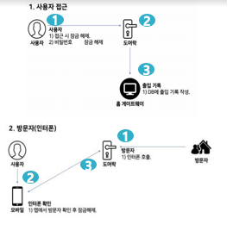
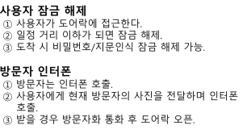
CrackBot AI 서비스 구성도
| 서비스 구성도 - 서비스 시나리오
CrackBot AI는 건축물 현장 사진 촬영 → AI 균열 탐지 → 안전등급 판정 → 보고서 자동 생성의 전 과정을 단일 웹 앱에서 처리합니다.
사용자: 현장 점검사 (PC/모바일 브라우저)
시스템: React SPA → FastAPI 서버 → YOLOv8 모델 → SQLite DB → 보고서 파일
배포: Docker Compose (backend + nginx/frontend 컨테이너)
[이미지 삽입: 시스템 구성도 — 사용자→Nginx→FastAPI→YOLOv8→DB→보고서 흐름도]

Slide 11
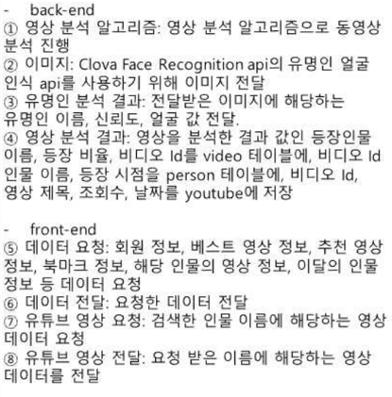
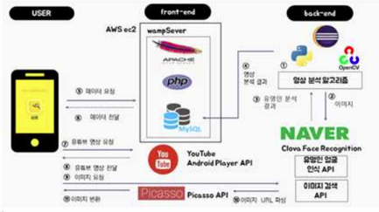
서비스 시나리오
샘플 1
| 서비스 구성도 - 서비스 시나리오
▶ 메인 시나리오: 건물 균열 점검 및 보고서 생성
1. 점검사가 앱에 로그인한다.
2. 점검 대상 건물을 등록하고 점검 프로젝트를 생성한다.
3. 점검 구역(예: 1층 외벽, 지하 주차장)을 설정한다.
4. 스마트폰으로 해당 구역 균열 의심 부위를 촬영하여 업로드한다.
5. AI가 이미지를 분석하여 균열 위치·크기·심각도를 자동 탐지한다.
6. 탐지 결과를 확인하고 바운딩박스 오버레이 이미지를 검토한다.
7. 구역별 안전등급(A~E)이 자동으로 산출된다.
8. [보고서 생성] 버튼을 눌러 PDF/DOCX 보고서를 생성·다운로드한다.
[이미지 삽입: 사용자 흐름 시나리오 다이어그램]

Slide 12
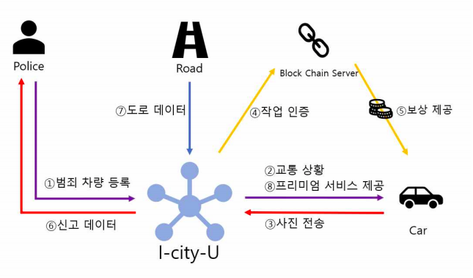
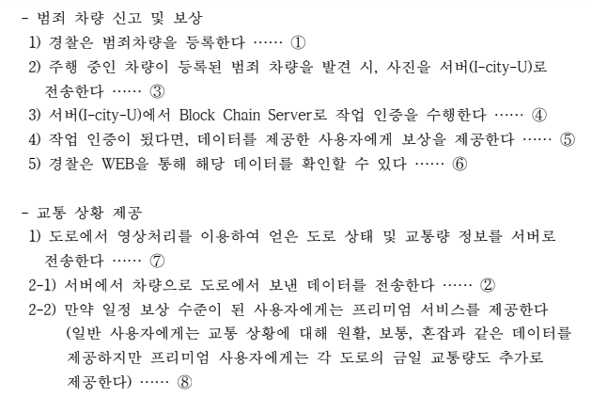
CrackBot AI 서비스 흐름도
샘플 1
| 서비스 흐름도
▶ 데이터 흐름: 이미지 → 탐지 → 등급 → 보고서
[사진 업로드] → POST /v1/photos/detect
→ [YOLOv8 추론] → DefectDetection 저장
→ [안전등급 계산] → SafetyGrade 저장
→ [보고서 생성 요청] → POST /v1/reports
→ [BackgroundTask] → PDF/DOCX 파일 생성
→ [폴링 완료] → GET /v1/reports/{id}/download-file
[이미지 삽입: 데이터 흐름도(DFD) 또는 시퀀스 다이어그램]

Slide 13
CrackBot AI 화면 설계서
| UI/UX 정의서 - 화면 설계서
회원가입 신청 > 가입 상품 리스트 > 기본 정보 입력 > 추가 정보 입력
Status
 | 리스트 참고
1 | 가입년도 Tap 시 숫자 Keypad 올라옴 (입력박스 가려지지 않도록 함) ‘만원’ 으로 표기 금액 표기 정책 참고 가입범위 : 제공 리스트 참고
1 | 가입 (팝업 제공하는 경우) 가입범위를 넘을 경우 합산 한도를 초과할 경우 가입 시 입력박스에 동시에 입력할 경우
2
3
4
5
간편가입
[가입금액 초과 입력 시]
이전
입력 가능한 가입금액은
XXX만원 ~ XXX만원
입니다.
간편
3
기본정보
정보
가입자 : 홍길동 / 남 / 55세
가입정보
지역 | 경기도 성남시
성별 | 남자
가입년도
확인
Scroll
영역
[금액 한도 초과 입력 시]
2012년 9월 11일
1
입력 가능한 합산금액의
한도는 XXX만원
입니다.
4
그룹정보
기간 | 3년 가입
납입 | 20년납
가입
확인
15년납▼
만원
2
……… n개
상품정보
보험 | 3년만기
납입기간 | 3년납
가입금액
만원
HOME
공지사항
헬프데스크
전체메뉴
종료
[이미지 삽입: 주요 화면 와이어프레임 — 로그인/홈/프로젝트/AI분석 화면 레이아웃]

Slide 14
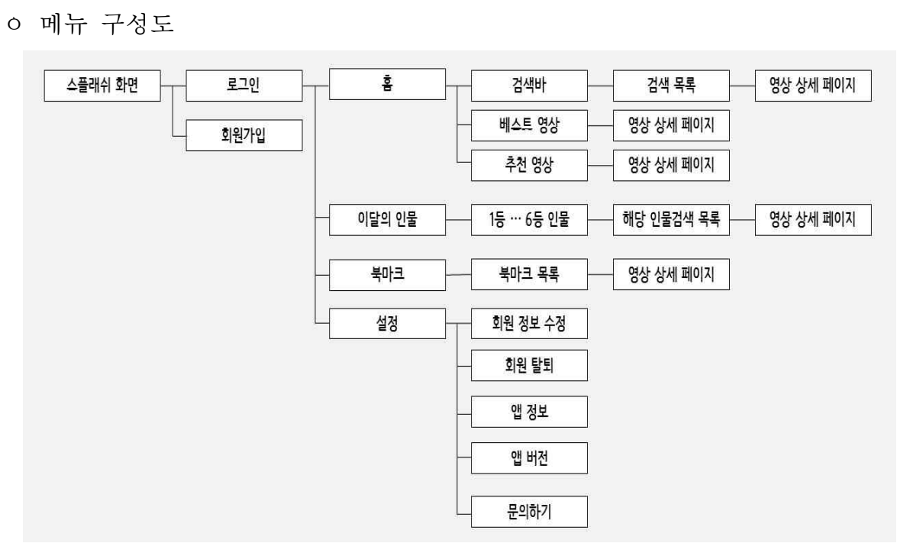
CrackBot AI 메뉴 구성도
| 메뉴 구성도
▶ 앱 메뉴 트리
CrackBot AI
├── 온보딩 플로우
│ ├── SplashScreen (앱 시작)
│ ├── LoginScreen (로그인)
│ ├── PermissionsScreen (카메라/위치 권한)
│ └── OnboardingDoneScreen (완료)
├── 홈 (HomeScreen) — 대시보드, 최근 프로젝트 요약
├── 프로젝트 관리
│ ├── ProjectListScreen (목록/검색/필터)
│ ├── CreateProjectScreen (새 프로젝트 생성)
│ └── ProjectDetailScreen (구역별 사진·등급)
│ └── CameraScreen → AIAnalyzingScreen → AIResultScreen
├── 보고서
│ ├── ReportListScreen (보고서 목록)
│ ├── ReportSettingsScreen (템플릿/형식 선택)
│ ├── ReportGeneratingScreen (생성 중 폴링)
│ └── ReportPreviewScreen (미리보기·다운로드)
└── 프로필 (ProfileScreen) — 사용자 정보·로그아웃
[이미지 삽입: 메뉴 구성도 트리 다이어그램]

Slide 15
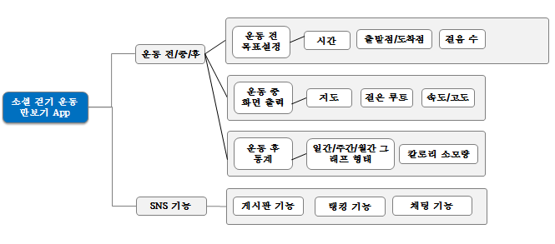
API 엔드포인트 구성
| 메뉴 구성도
▶ FastAPI 라우터 구성
POST /v1/auth/login 로그인 (JWT 발급)
POST /v1/auth/refresh 토큰 갱신
POST /v1/auth/logout 로그아웃
GET /v1/auth/me 내 정보
GET/POST /v1/buildings 건물 목록/등록
GET/PATCH /v1/buildings/{id} 건물 상세/수정
GET/POST /v1/projects 프로젝트 목록/생성
GET /v1/projects/{id} 상세 (구역 포함)
PATCH /v1/projects/{id}/status 상태 변경
POST /v1/photos/detect 즉시 균열 탐지
POST /v1/photos/{id}/analyze 저장 사진 분석
GET /v1/photos/{id}/detections 탐지 결과 조회
POST /v1/reports 보고서 생성
GET /v1/reports/{id}/status 생성 상태 폴링
GET /v1/reports/{id}/download-file 다운로드
[이미지 삽입: API 구성도 또는 Swagger UI 캡처]

Slide 16
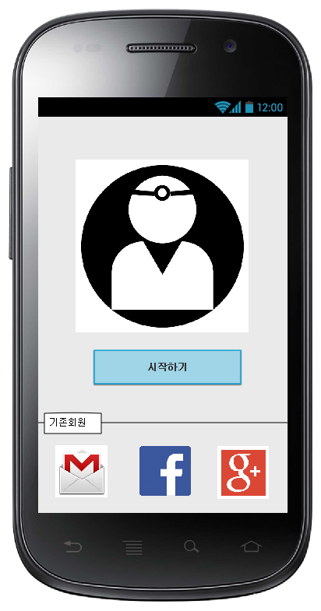
로그인 / 홈 화면 설계
| 화면 설계서
 | 기능 번호 | LOG-01-01
 | 기능 명 | 신규/기존 선택
 | 기능설명 | 앱의 첫 화면, 기존회원은 자신이 연동했던 계정으로 로그인을 할 수 있음 신규 회원은 회원가입을 할 수 있음
 | 처리내용 | ∎기존회원의 로그인 자신이 연동했던 계정으로 로그인을 할 수 있음. (계정의 아이콘을 누르면 로그인 창으로 넘어감) ∎신규 회원의 회원가입 ‘시작하기’ 버튼을 눌러 신규 회원의 회원가입 창으로 넘어감. 자신이 연동하고 싶은 계정의 아이콘을 누르면, 각각의 API에 따라 회원 가입 창으로 이동.
 | 비고 | ∎연결되는 기능 : 계정 연동
 | 요구사항 명 | 계정연동 및 회원가입
[이미지 삽입] LoginScreen + HomeScreen 와이어프레임 또는 실제 화면 스크린샷

Slide 17
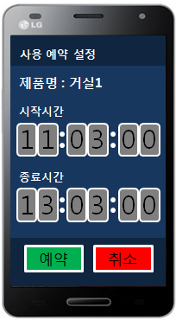
프로젝트·AI분석 화면 설계
| 화면 설계서
▶ 기능정보
기능명 | ON/OFF 예약 기능
기능설명 | 기기별로 ON/OFF 시간을 예약할 수 있는 기능이다.
처리내용 | 도면에 등록된 기기 중 사용자가 시간을 예약하고자 하는 기기를 누른다. 화면에 ON/OFF 버튼이 출력되면 ON/OFF 중 설정하고자 하는 버튼을 누른다. [ON]버튼 : 기기를 작동하고자 하는 시간을 입력한다. [OFF]버튼 : 기기의 작동을 중지시키고자 하는 시간을 입력한다. ON버튼에 입력한 시간과 OFF버튼에 입력한 시간 사이에 기기가 작동한다. ON버튼만 누른 경우 : OFF시간을 지정하지 않고 기기를 ON상태로 유지시킨다. OFF버튼만 누른 경우 : 켜져있는 기기를 예약된 시간에 OFF시키기만 한다.
관련번호 | CP-7, FN-7
▶ 사용 예시 정보
 | 설명 | 사용자가 예약을 원하는 기기를 클릭하고, ON/OFF 버튼을 누른 후 [ON]에 기기를 작동하고 싶은 시간, [OFF]에 작동을 중지시키고 싶은 시간을 입력하면 예약한 시간동안에만 기기가 작동한다.
 | 입력 데이터 값 | 원하는 기기를 선택한 후, [ON]버튼에 기기를 켜는 시간과 [OFF]버튼에 기기를 끄는 시간을 입력
▶ 입출력 데이터 항목
입출력구분 | 항목 | 설명
입력 | 사용자 이벤트 ON/OFF 시간 | 사용자가 기기를 클릭한 후 ON/OFF 시간 입력
출력 | 기기 작동 | 예약한 시간동안 기기 작동
▶ 선행필수기능 및 예외사항
기능명 / 예외사항 | 설명
ON 시간만 입력한 경우 | OFF시간은 지정하지 않고 기기를 계속 ON상태로 유지시킨다.
OFF 시간만 입력한 경우 | ON시간은 지정하지 않고 켜져있는 기기를 OFF 시키기만 한다.
[이미지 삽입] ProjectDetailScreen + AIResultScreen 와이어프레임 또는 스크린샷

Slide 18
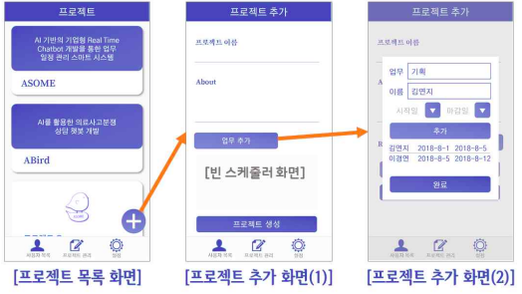
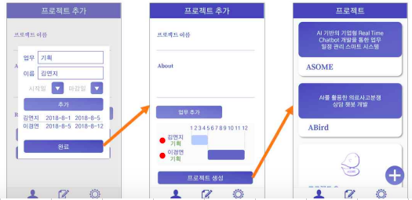
로그인 / 온보딩 / 홈 화면
| 화면 설계서 - 사용자 인터페이스(sw)
[이미지 삽입] 실제 앱 구동 화면 스크린샷 — 로그인, 온보딩, 홈 대시보드

Slide 19
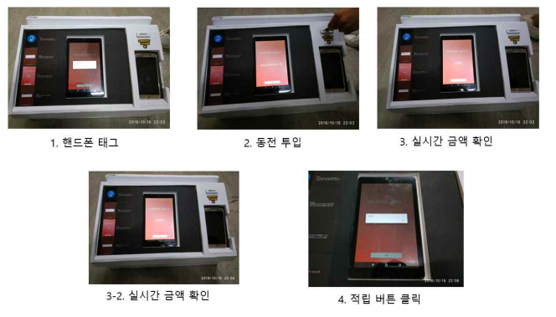
AI 분석·결과·보고서 화면
| 화면 설계서 - 사용자 인터페이스(sw)
[이미지 삽입] AI 분석 로딩→결과→보고서 미리보기 화면 스크린샷

Slide 20
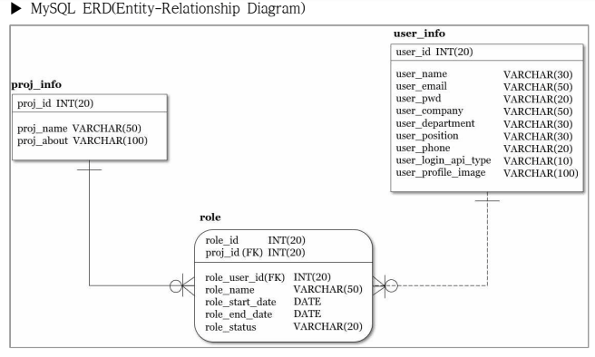
CrackBot AI ERD
| 엔티티 관계도 - ERD
▶ 주요 엔티티 및 관계
users (id, email, password_hash, name, role)
buildings (id, name, address, latitude, longitude, floors, built_year)
inspection_projects (id, building_id, inspector_id, title, status, start_date, end_date)
inspection_zones (id, project_id, zone_name, floor, grade, photo_count)
inspection_photos (id, zone_id, file_path, analyzed)
defect_detections (id, photo_id, defect_type, severity, crack_width_mm, confidence, bbox)
safety_grades (id, project_id, zone_id, grade, defect_count, max_crack_mm, recommendation)
reports (id, project_id, status, format, template_type, file_path)
refresh_tokens (id, user_id, token, expires_at)
[이미지 삽입: ERD 다이어그램 — doc/crackbot_erd.html 캡처]

Slide 21
AI 균열 탐지 기능 흐름도
| 기능 처리도(기능 흐름도)
실무 산출물 형식
프로그램 ID | PFC2_BGSSMGwanRi_M | 프로그램 명 | 전래동화 프로그램 | 작성일 | 20 . . . | Page | 1/3
개요 | 키넥트기반의 음성인식과 모션인식 기술을 통해 인터랙티브한 방식으로 학습게임을 포함한 전래동화를 체험하는 콘텐츠를 제공하는 프로그램
기능 흐름도
<키넥트 연동 인터렉티브 전래동화 연계도>
1
전래동화
옵션 선택
2
동화보기
전래동화
(PFOBSCDM) DB
프로그램 실행
N
재생녹화
오디오 플레이
전래동화 옵션
Y
다시보기
과거이력 검색
전래동화
(PFCBGSGM) DB
인기동화
인기순위 정보
(COMCODEM) DB
게임하기
게임정보
(PFCBICDM) DB
1
전래동화 APP 실행하여 프로그램 네비게이션으로 해당 컨텐츠를 선택한다.
2
전래동화 옵션을 선택, 옵션체크(동화보기, 재생하기, 다시보기, 인기동화, 게임하기)를 선택한 후 해당 컨텐츠 재생
▶ AI 균열 탐지 처리 흐름 (POST /v1/photos/detect)
[시작] → 이미지 업로드(multipart/form-data)
→ PIL.Image.open() → RGB 변환 → NumPy 배열 변환 → BGR 변환(OpenCV)
→ YOLOv8 model(img)[0] 추론
→ results.boxes 순회:
├── 신뢰도(conf) → 심각도 분류 (critical/high/medium/low)
├── bbox(x1,y1,x2,y2) → 균열 너비 추정 (min(w,h)×0.1mm)
└── DefectDetection 객체 생성
→ results.plot() → cv2.imencode('.jpg') → Base64 인코딩
→ JSON 응답 반환 {detections, count, annotated_image_base64}
[종료]
[이미지 삽입: 기능 흐름도 다이어그램]

Slide 22
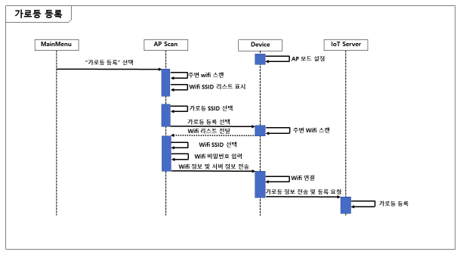
보고서 자동 생성 흐름도
| 기능 처리도(기능 흐름도)
▶ 보고서 생성 처리 흐름 (POST /v1/reports)
[시작] → 보고서 생성 요청(project_id, format, template_type)
→ Report 레코드 생성 (status=pending)
→ BackgroundTasks.add_task(generate_report_files)
→ 즉시 202 응답 반환
[백그라운드]
→ status=processing 업데이트
→ _gather_data(): 프로젝트·건물·구역·탐지 데이터 집계
→ format에 따라:
├── PDF: _generate_pdf() → ReportLab → .pdf 파일 저장
└── DOCX: _generate_docx() → python-docx → .docx 파일 저장
→ status=completed / file_path 업데이트
[프론트엔드] GET /v1/reports/{id}/status 폴링 (1초 간격)
→ completed 확인 → 다운로드 링크 표시
[이미지 삽입: 비동기 보고서 생성 시퀀스 다이어그램]

Slide 23
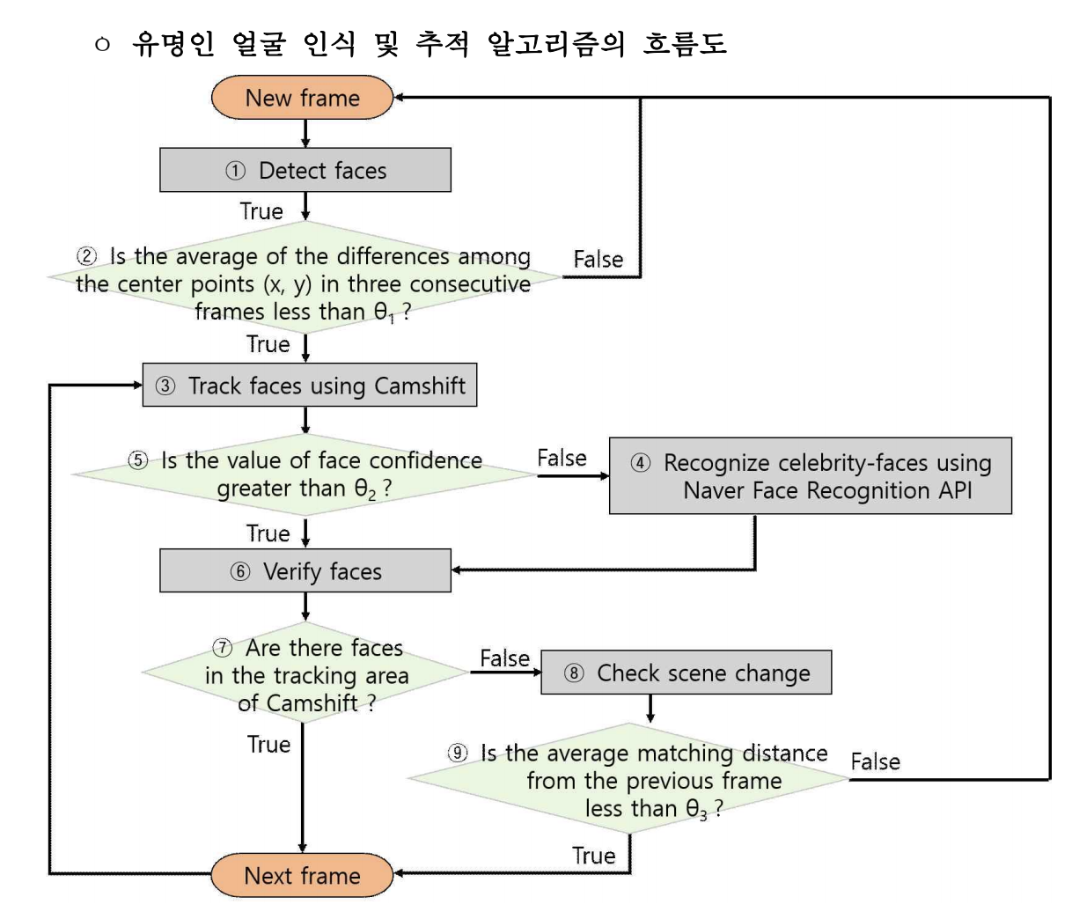
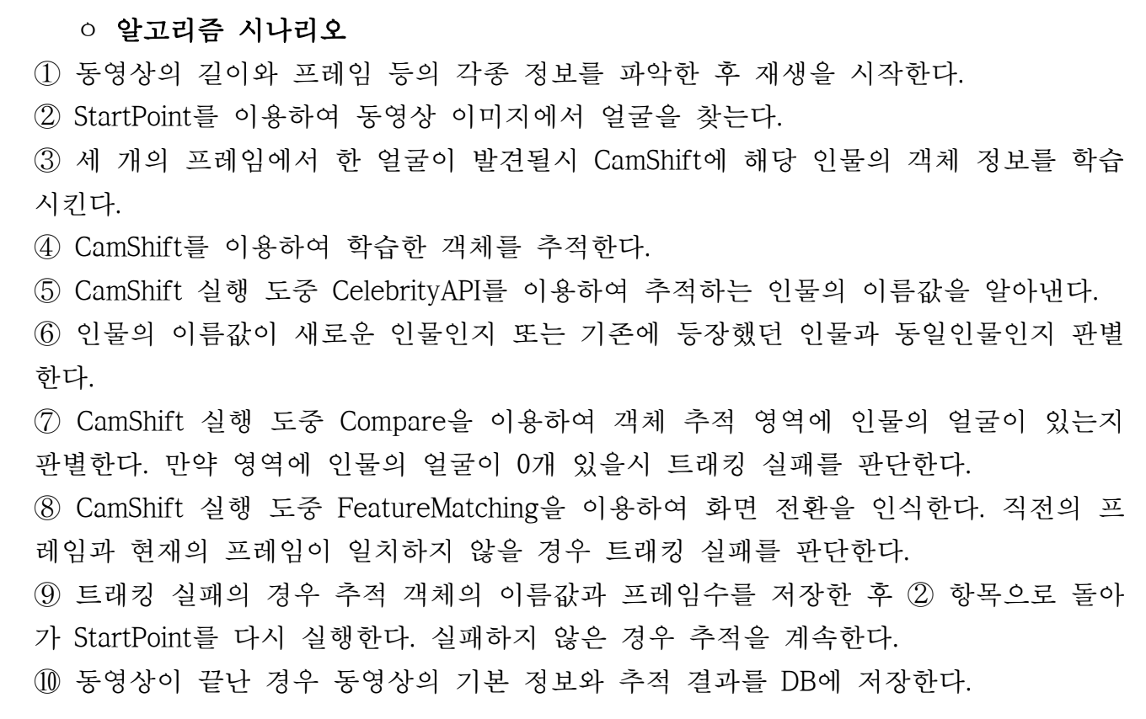
YOLOv8 균열 탐지 알고리즘 명세
| 알고리즘 명세서
▶ 알고리즘 개요: YOLOv8 (You Only Look Once v8)
- 분류: 실시간 단일 스테이지 객체 탐지 (One-Stage Object Detection)
- 기반 모델: YOLOv8n (nano, 경량화 버전)
- 입력: RGB 이미지 (임의 해상도)
- 출력: 바운딩박스 좌표(x1,y1,x2,y2), 클래스(Crack), 신뢰도(0~1)
▶ 학습 방법: 전이 학습 (Transfer Learning)
- 사전 학습: COCO 데이터셋 (80클래스 일반 객체)
- 파인튜닝: Roboflow 균열 데이터셋 1,350장
(학습 974장 / 검증 190장 / 테스트 186장)
- 학습 에포크: 50 (train12/best.pt)
- 최종 성능: mAP50 = 0.86
▶ 심각도 분류 알고리즘 (자체 설계)
IF confidence ≥ 0.85 → severity = 'critical'
ELIF confidence ≥ 0.70 → severity = 'high'
ELIF confidence ≥ 0.50 → severity = 'medium'
ELSE → severity = 'low'
▶ 균열 너비 추정 (자체 설계)
crack_width_mm = min(bbox_width, bbox_height) × 0.1 mm/px

Slide 24
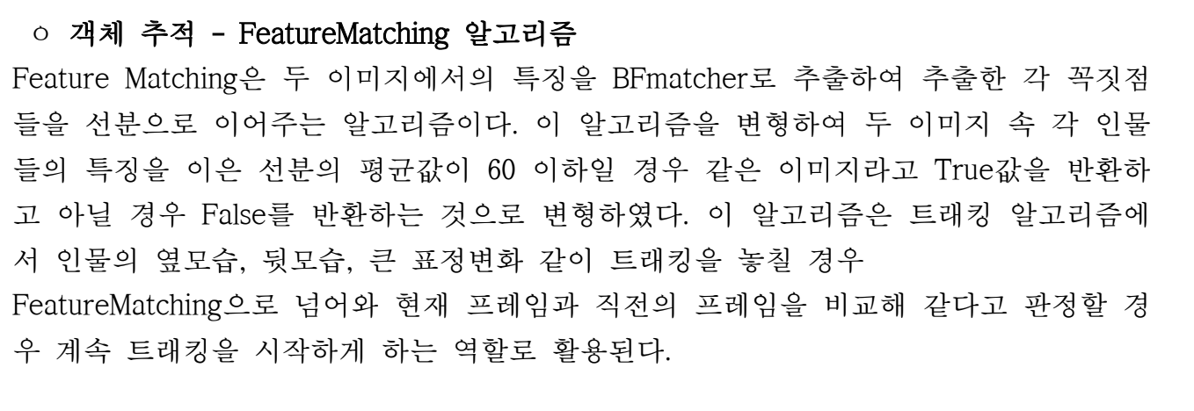
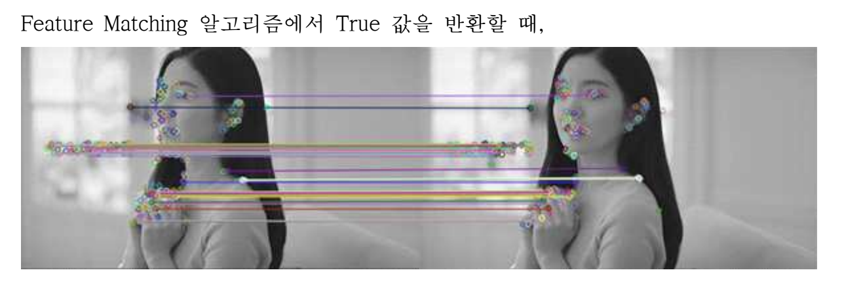
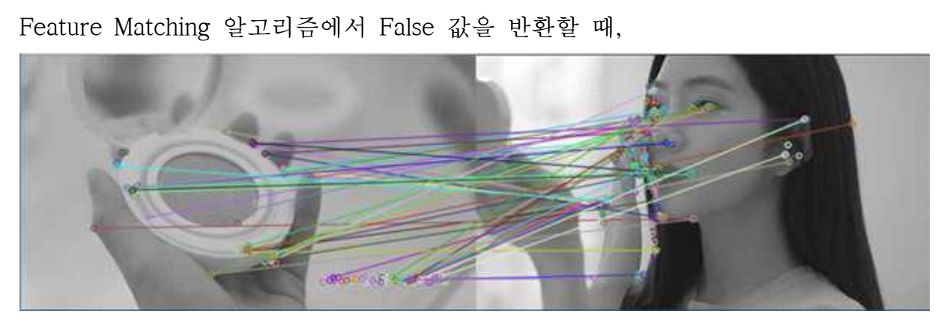
안전등급 판정 알고리즘 상세
| 알고리즘 상세 설명서
▶ 안전등급 판정 알고리즘 (calculate_grade)
- 입력: max_crack_mm (구역 내 최대 균열 너비), defect_count (총 탐지 수)
- 출력: grade ('A'~'E')
def calculate_grade(max_crack_mm, defect_count):
if max_crack_mm is None:
return 'A' if defect_count == 0 else 'B'
if max_crack_mm >= 0.5: return 'E' # 즉각 사용중지
if max_crack_mm >= 0.3: return 'D' # 긴급 보수
if max_crack_mm >= 0.2: return 'C' # 정밀진단 권고
if max_crack_mm >= 0.1: return 'B' # 주기적 모니터링
return 'A' # 이상 없음
▶ 등급별 기준 및 권장사항
A등급 (0.1mm 미만): 이상 없음 — 정기점검 유지
B등급 (0.1~0.2mm): 주의 — 주기적 모니터링 권고
C등급 (0.2~0.3mm): 경고 — 정밀 안전진단 권고
D등급 (0.3~0.5mm): 위험 — 긴급 보수 권고
E등급 (0.5mm 이상): 심각 — 즉각 사용중지 및 긴급 보수
▶ 근거: 국토안전관리원 건축물 안전점검 지침 균열 판정 기준 반영

Slide 25
CrackBot AI
| 프로그램 - 목록
기능 분류 | 기능번호 | 기능 명
AUTH | AUTH-01-01 | 로그인 (JWT 발급)
 | AUTH-01-02 | 토큰 갱신 (Refresh)
 | AUTH-01-03 | 로그아웃
 | AUTH-01-04 | 내 정보 조회
BLDG | BLDG-02-01 | 건물 목록 조회
 | BLDG-02-02 | 건물 등록
 | BLDG-02-03 | 건물 상세 조회/수정
PROJ | PROJ-03-01 | 프로젝트 목록/생성
 | PROJ-03-02 | 프로젝트 상세·상태변경
 | PROJ-03-03 | 안전등급 조회
PHOTO | PHOTO-04-01 | 이미지 업로드 (AI 즉시 탐지)
 | PHOTO-04-02 | 탐지 결과 조회

Slide 26
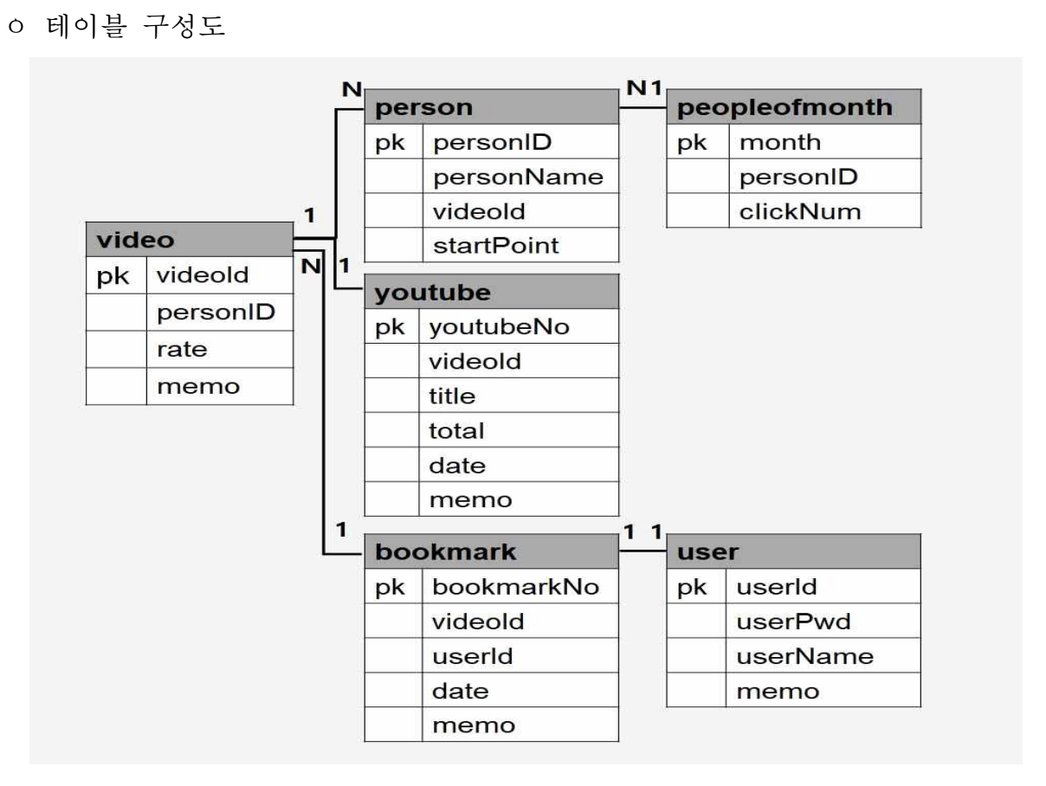
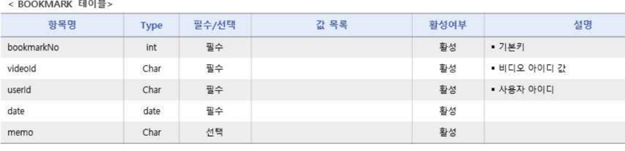
CrackBot AI DB 테이블 정의
| 테이블 정의서 - ERD
▶ 주요 테이블 정의
inspection_photos
id (VARCHAR 36, PK), zone_id (FK), file_path (TEXT)
file_size (INT), analyzed (BOOL), created_at (DATETIME)
defect_detections
id (VARCHAR 36, PK), photo_id (FK)
defect_type (VARCHAR 50): 'Crack'
severity (VARCHAR 20): low/medium/high/critical
crack_width_mm (FLOAT): 균열 너비 (mm 단위)
confidence (FLOAT): 모델 신뢰도 (0~1)
bbox (TEXT): JSON {x,y,w,h} 픽셀 좌표
created_at (DATETIME)
reports
id (VARCHAR 36, PK), project_id (FK)
status (ENUM): pending/processing/completed/failed
format (ENUM): pdf/docx/both
template_type (ENUM): standard/summary
file_path (TEXT), created_at (DATETIME)
[이미지 삽입: 테이블 정의서 또는 ERD 상세 캡처]

Slide 27
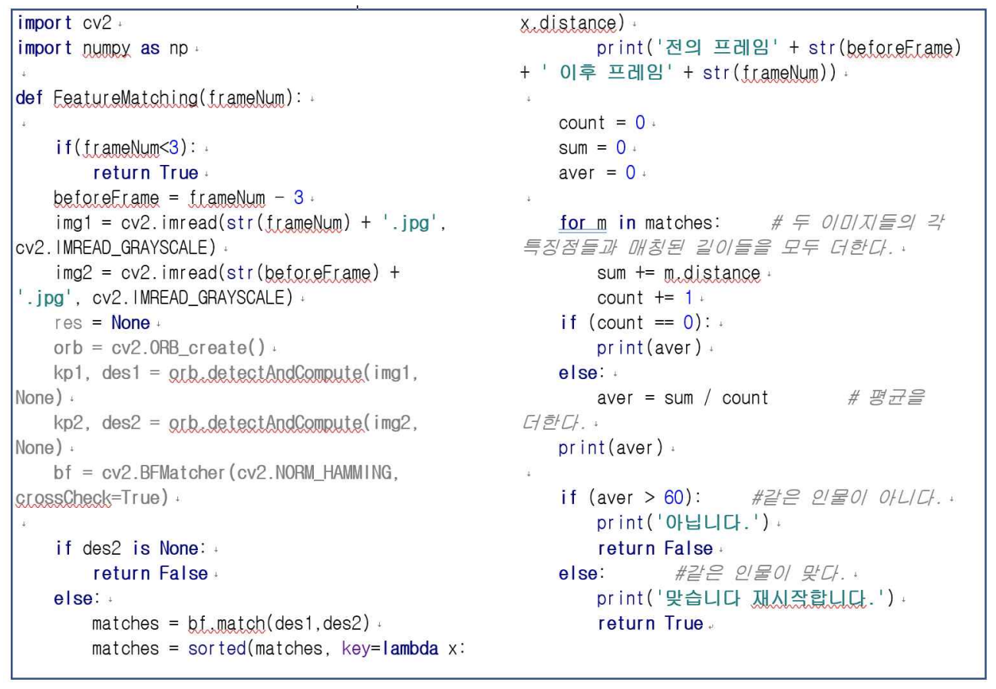
핵심 소스코드 — YOLOv8 균열 탐지
| 핵심 소스코드(1)
# backend/app/services/detection.py (핵심 부분)
def run_detection(image_bytes: bytes, filename: str) -> dict:
pil_img = Image.open(io.BytesIO(image_bytes)).convert('RGB')
img = np.array(pil_img)[:, :, ::-1] # RGB→BGR
model = get_model() # YOLOv8 모델 로드
results = model(img)[0]
detections = []
for box in results.boxes:
conf = float(box.conf[0])
x1, y1, x2, y2 = box.xyxy[0].tolist()
severity = _confidence_to_severity(conf)
crack_width_mm = min(x2-x1, y2-y1) * 0.1 # px→mm
detections.append({
'class_name': 'Crack',
'confidence': round(conf, 4),
'severity': severity,
'crack_width_mm': crack_width_mm,
'bbox': json.dumps({'x':x1,'y':y1,'w':x2-x1,'h':y2-y1})
})
annotated = results.plot() # 바운딩박스 오버레이
_, buf = cv2.imencode('.jpg', annotated, [cv2.IMWRITE_JPEG_QUALITY, 85])
img_b64 = base64.b64encode(buf.tobytes()).decode('utf-8')
return {'detections': detections, 'count': len(detections),
'annotated_image_base64': img_b64}

Slide 28
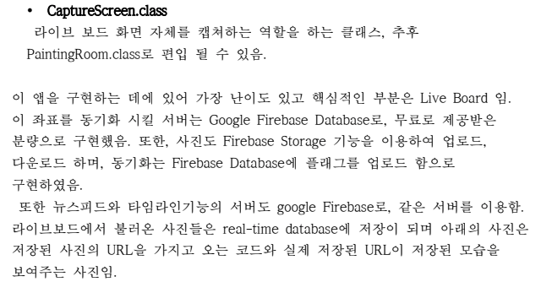
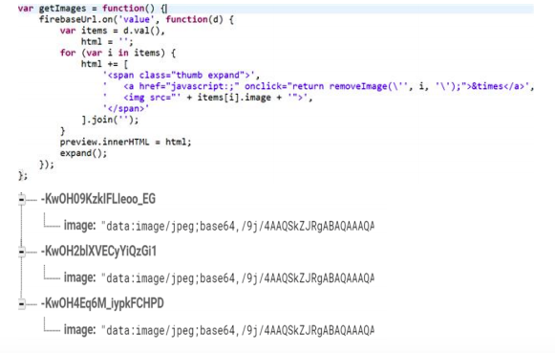
핵심 소스코드 — 보고서 자동 생성
| 핵심 소스코드(2)
# backend/app/services/grade.py
def calculate_grade(max_crack_mm, defect_count):
if max_crack_mm is None:
return 'A' if defect_count == 0 else 'B'
if max_crack_mm >= 0.5: return 'E'
if max_crack_mm >= 0.3: return 'D'
if max_crack_mm >= 0.2: return 'C'
if max_crack_mm >= 0.1: return 'B'
return 'A'
# backend/app/routers/photos.py (핵심 부분)
@router.post('/photos/detect')
async def detect_crack(file: UploadFile, db: Session = Depends(get_db)):
image_bytes = await file.read()
result = run_detection(image_bytes, file.filename)
# DefectDetection 레코드 저장
for det in result['detections']:
db_det = DefectDetection(**det)
db.add(db_det)
db.commit()
return {'success': True, 'data': result}
# frontend/src/api/detection.js
export async function detectCrack(imageFile) {
const form = new FormData();
form.append('file', imageFile);
return apiClient.post('/v1/photos/detect', form);
}

Slide 29
CrackBot AI
| 참조-개발 환경 및 설명
구분 |  | 항목 | 적용내역
S/W개발환경 | 프론트엔드 개발 | React 18 + Vite 5 | SPA 개발 프레임워크, 번들러
 |  | React Router v6 | 클라이언트 사이드 라우팅
 | 백엔드 개발 | FastAPI 0.115 (Python 3.11) | REST API 서버, Swagger 자동 생성
 |  | SQLAlchemy 2.0 + SQLite | ORM 및 개발용 DB
 |  | Ultralytics YOLOv8 | 균열 탐지 AI 모델 (mAP50 0.86)
 |  | OpenCV 4.6+ | 이미지 처리, 바운딩박스 오버레이
 |  | python-jose (JWT) | 인증 토큰 생성/검증
 |  | ReportLab + python-docx | PDF/DOCX 보고서 자동 생성
 | 개발 도구 | Visual Studio Code | 주 개발 IDE
 |  | Docker Desktop + Docker Compose | 컨테이너 배포 환경
 |  | Postman | API 테스트 도구
 |  | Git (로컬) | 버전 관리
H/W구성 | 디바이스 | 스마트폰 (Android/iOS) | 현장 사진 촬영, 앱 접속 단말

Slide 30
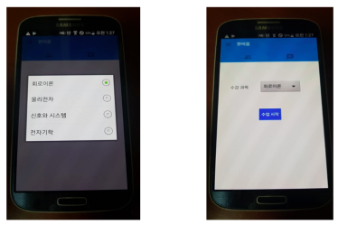
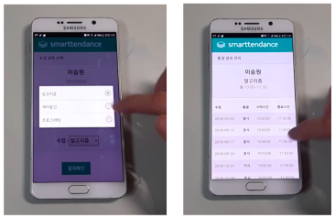
S/W 기능 실사 사진
| 참조-S/W 기능 실사 사진
[이미지 삽입 — 아래 화면 스크린샷을 캡처하여 붙여넣기]
① 홈 대시보드 화면 (HomeScreen)
② 프로젝트 목록 화면 (ProjectListScreen)
③ AI 분석 결과 화면 (AIResultScreen) — 바운딩박스 오버레이
④ 보고서 미리보기 화면 (ReportPreviewScreen) — PDF 미리보기
앱 실행 방법:
backend: py -3.13 -m uvicorn app.main:app --port 8000
frontend: npm run dev (http://localhost:5173)

Slide 31
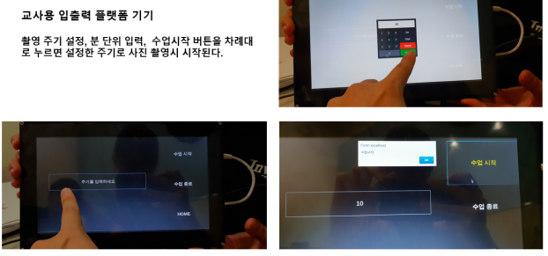
H/W 기능 실사 사진
| 참조-H/W 기능 실사 사진
[CrackBot AI는 H/W 구성요소가 없는 순수 S/W 프로젝트입니다.]
대신 아래 내용을 삽입하세요:
① 현장 사진 촬영 장면 (스마트폰으로 균열 부위 촬영)
② 서버 실행 화면 (터미널: uvicorn 실행 로그)
③ Docker Compose 실행 화면 (docker compose up 결과)
④ API 테스트 화면 (Swagger UI /docs 스크린샷)

Slide 32
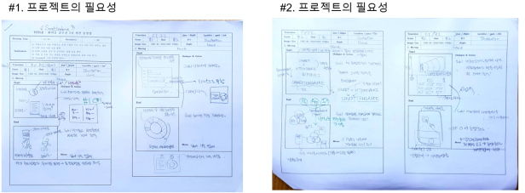
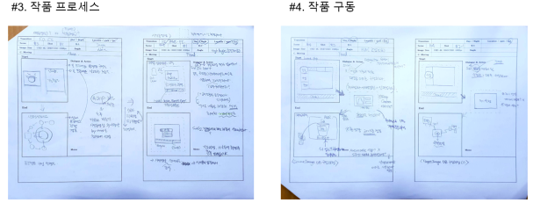
CrackBot AI 시연 영상 콘티
| 참조-동영상 촬영 콘티
▶ 시연 영상 구성 (총 3~5분 목표)
[씬 1 - 00:00~00:30] 인트로
- 앱 타이틀 + 한 줄 소개: '건축물 균열 AI 자동 점검 시스템'
[씬 2 - 00:30~01:00] 문제 제시
- 기존 수작업 점검 장면 + 수기 보고서 작성의 어려움 설명
[씬 3 - 01:00~02:00] 앱 사용 시연
- 로그인 → 프로젝트 생성 → 균열 사진 업로드 → AI 분석
- 바운딩박스 결과 확인, 안전등급 A~E 판정 화면
[씬 4 - 02:00~03:00] 보고서 자동 생성
- [보고서 생성] 클릭 → 생성 중 로딩 → PDF 미리보기 → 다운로드
- 생성된 PDF 보고서 내용 화면 전환
[씬 5 - 03:00~03:30] 기대효과 + 마무리
- 처리 건수 2~3건 → 10건 이상, 행정시간 80% 절감 강조

Slide 33
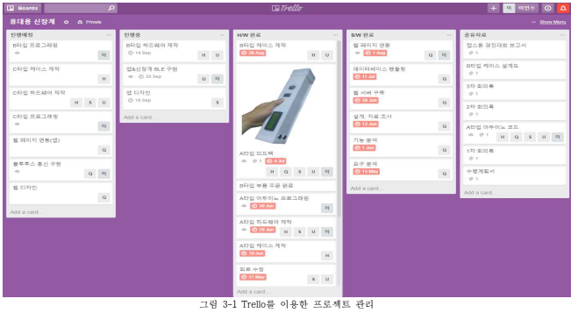
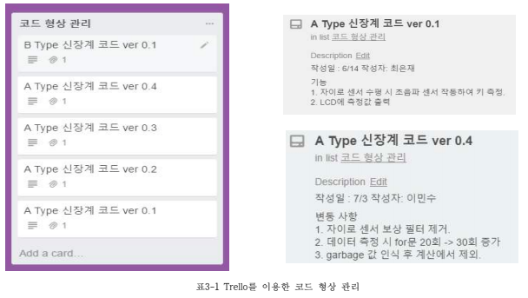
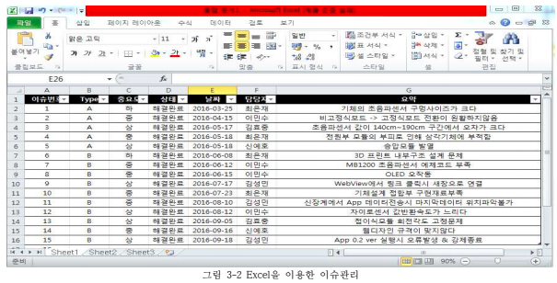
CrackBot AI 프로젝트 관리
| 참조-프로젝트 관리
프로젝트 관리
형상관리
이슈관리
▶ 이슈 관리
- [이슈1] YOLOv8 모델 파일 Git 관리 문제 → .gitignore 제외, 별도 보관
- [이슈2] 한국어 PDF 폰트 깨짐 → malgun.ttf 직접 등록으로 해결
- [이슈3] 보고서 생성 블로킹 → BackgroundTasks 비동기로 전환
- [이슈4] 프론트-백 API 인터페이스 불일치 → Swagger UI 공유 레퍼런스 채택
▶ 형상 관리
- Git 로컬 버전 관리, feature 브랜치 전략 적용
- 주요 커밋: 인증 구현, YOLO 통합, 보고서 생성, Docker 배포
▶ 프로젝트 관리 도구
- 일정 관리: Notion 작업 보드
- 소통: KakaoTalk
- API 문서: FastAPI Swagger UI (/docs)
[이미지 삽입: Git 커밋 로그 스크린샷 또는 Notion 작업 보드 캡처]

Slide 34
Thank you

